Slide 1
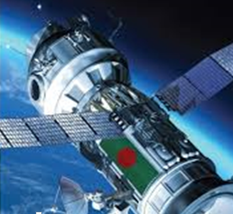
সবাইকে শুভেচ্ছা

Slide 2
শিক্ষক পরিচিতি
রিপা আকতার
সহকারি শিক্ষক(আই সি টি)
দেউলিয়া শেরে বাংলা উচ্চ বিদ্যালয়
বদলগাছী,নওগাঁ।

Slide 3
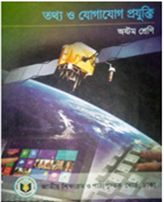
পাঠ পরিচিতি
শ্রেনিঃ অষ্টম
বিষয়ঃ তথ্য ও যোগাযোগ প্রযুক্তি
অধ্যায়ঃ ২য়
পাঠঃ ১৪

Slide 4
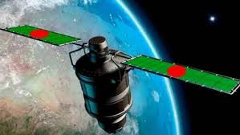
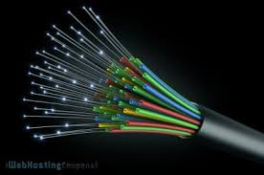
এসো আমরা ছবিগুলোর দিকে লক্ষ্য করি

Slide 5
আজকের পাঠ
স্যাটেলাইট ও অপটিকাল ফাইবার

Slide 6
শিখনফল
এই পাঠ শেষে শিক্ষার্থীরা-----
১।স্যাটেলাইট কি এবং কিভাবে কাজ করে তা জানতে পারবে;
২।অপটিকাল ফাইবার কি এবং এর কাজ কি?তা ব্যাখ্যা করতে পারবে;

Slide 7
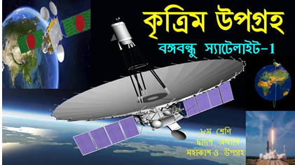

Slide 8
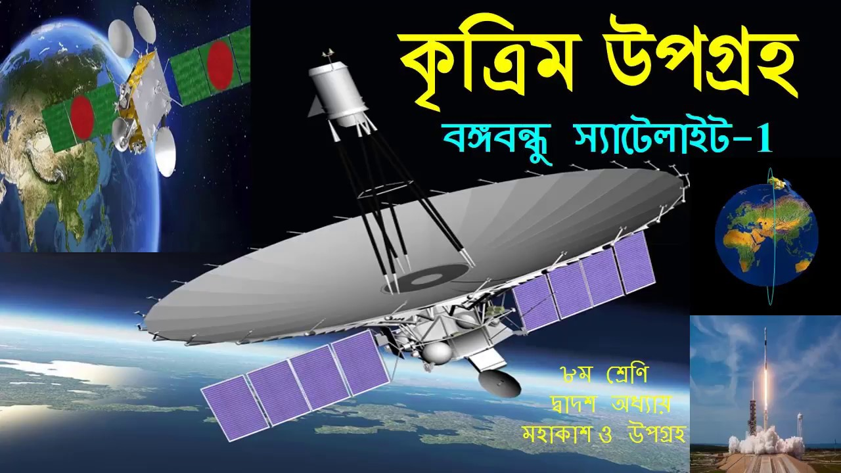
স্যাটেলাইট বা উপগ্রহ মহাকাশে থেকে পৃথিবীকে ঘিরে ঘুরতে থাকে।পৃথিবীর মাধ্যাকর্ষণ বলের কারনে এটি ঘুরে, তাই এটিকে মহাকাশে রাখার জন্য কোনো জ্বালানি বা খরচ করতে হয় না। পৃথিবী তার অক্ষে চব্বিশ ঘন্টায় ঘুরে আসে,স্যাটেলাইটকে ও যদি ঠিক চব্বিশ ঘন্টায় একবার পৃথিবীকে ঘুরিয়ে আনা যায় তাহলে মনে হবে পৃথিবীর কোন এক জায়গায় স্থির হয়ে আছে।

Slide 9
২০১৮ সালের ১২ মে তারিখে মহাকাশে প্রেরণ করে। স্যাটেলাইট প্রেরণকারী দেশের তালিকায় বাংলাদেশের অবস্থান ৫৭ তম। এ স্যাটেলাইট এর মাধ্যমে এক নতুন যুগের সূচনা হলো।২০২১ সালের মধ্যে ডিজিটাল বাংলাদেশ গড়ে তুলতে এ স্যাটেলাইট নিঃসন্দেহে অনেক বড় ভুমিকা রাখবে।

Slide 10
একক কাজ
স্যাটেলাইট কি?

Slide 11
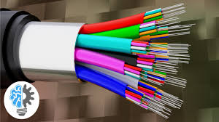
অপটিকাল ফাইবার
অপটিকাল ফাইবার অতন্ত্য সরু এক ধরনের প্লাস্টিক কাঁচের তন্ত।অপটিকাল ফাইবার দিয়ে আলোক সিগনাল পাঠানো হয়। ঠিক যেমন বৈদ্যুতিক তার দিয়ে বৈদ্যুতিক সিগনাল পাঠানো হয়। পূর্ণ অভ্যন্তরীণ প্রতিফলন এর মাধ্যমে আলোক সিগনাল অপটিকাল ফাইবারের মধ্য পাঠানো হয়।

Slide 12
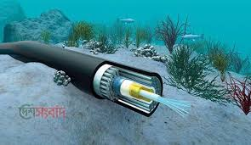
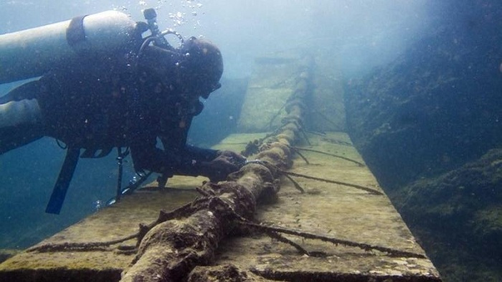
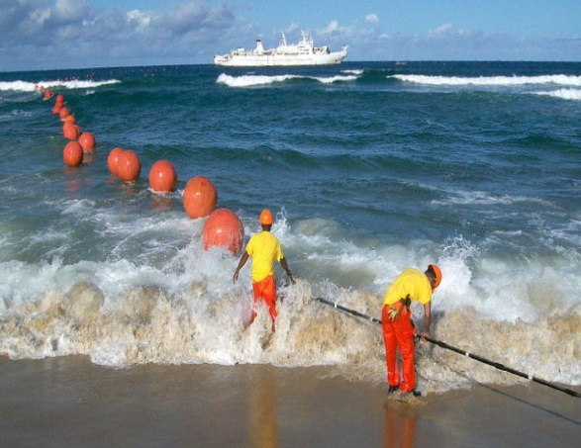
ইদানিং অপটিক্যাল ফাইবার যোগাযোগ এত উন্নত হয়েছে যে পৃথিবীর সব দেশেই অপটিকাল ফাইবারের নেটওয়ার্ক দিয়ে একে অন্যের সাথে সংযুক্ত।অনেক সময়েই এই অপটিকাল ফাইবার পৃথিবীর এক মহাদেশ থেকে অন্য মহাদেশে নেবার সময় সেটিকে সমুদ্রের তলদেশ দিয়ে নেওয়া হয়।এই ধরনের ফাইবারকে বলে সাবমেরিন ক্যাবল। বাংলাদেশ এখন যে সাবমেরিন ক্যাবলের সাথে যুক্ত আছে তার নাম- SEA-ME-WE- 4

Slide 13
মূল্যায়ন
১। বাংলাদেশে কত তারিখে প্রথম স্যাটেলাইট মহাকাশে প্রেরণ করা হয় ?
২।বাংলাদেশ সাবমেরিন ক্যাবলের সাহায্যে বাইরের পৃথিবীর সাথে যুক্ত তার নাম কি ?
৩। অপটিকাল ফাইবার কি?

Slide 14
বাড়ির কাজ
স্যাটেলাইট আর অপটিকাল ফাইবারের মাঝে কোনটা বেশি কার্যকর তা ব্যাখ্যা কর ?

Slide 15
ধন্যবাদ

